Slide 1
Pozycjonowanie elementów
CSS #1
Autor: Filip Szumowski

Slide 2
Słowem wstępu
Witaj Widzu, podzieliłem tą prezentację na kilka części, więc możesz przejść od razu do tej, która cię interesuje
Informacje wstępne
Rodzaje pozycji
Właściwości ustawiające
Przykłady i ćwiczenia
Podsumowanie

Slide 3

Pozycjonowanie elementów
Informacje wstępne

Slide 4
Pozycjonowanie? Co to jest?
Z pomocą CSS możemy wpływać na położenie elementów
POZYCJA -Właściwość określa typ metody pozycjonowania używanej dla elementu
position
POSITION:
Static | relative | fixed | absolute sticky

Slide 5
Jak kreślić pozycje elementu? Rodzaje pozycji
Jak ustawić pozycję elementu?
1.Najpierw [ w css ] trzeba dodać do elementu właściwości position
Istnieje pięć różnych wartości pozycji:
static
relative
fixed
absolute
sticky

Slide 6
Jak kreślić pozycje elementu? Właściwości ustawiające
Jak ustawić pozycję elementu?
1.Najpierw [ w css ] trzeba dodać do elementu właściwości position
2. Aby zmienić ich położenie względem danego obiektu używa się „utawiających” właściwości
Właściwości ustawiające:
left
right
top
bottom

Slide 7
Pozycjonowanie elementów
Rodzaje pozycji

Slide 8
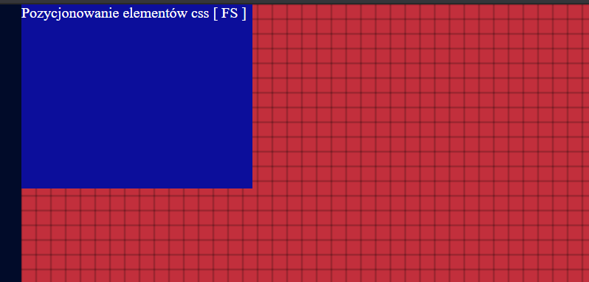
Pozycja statyczna
position: static;
Jest to domyślna wartość, więc w zasadzie się jej nie stosuje
!A właściwości left, right, top czy bottom są ignorowane.
.pozycje{
width: 250px;
height: 200px;
background-color: rgb(12, 14, 155);
position: static;
left: 50px; /*nie dziła*/
top: 10px; /*nie dziła*/
}

Slide 9
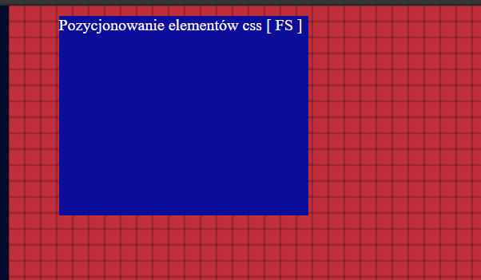
Pozycja relatywna
position: relative;
Jest to przemieszczenie względem normalnej pozycji.
!W strukturze witryny zawsze pozostaje "wyrwa" w miejscu sprzed przemieszczenia.
.pozycje{
width: 250px;
height: 200px;
background-color: rgb(12, 14, 155);
position: relative;
left: 50px; /*teraz działa*/
top: 10px; /* działa*/
}

Slide 10
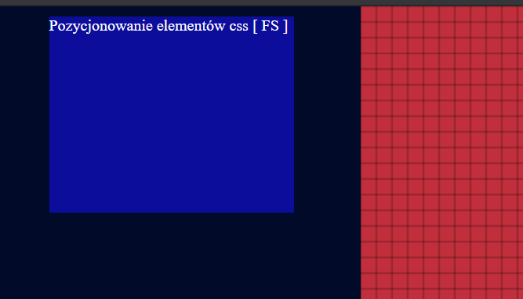
Pozycja absolutna
position: absolute;
UWAGA! zobacz co się stanie jeśli element pozycjonowany absolutnie znajduje się wewnątrz pojemnika pozycjonowanego relatywnie
układem odniesienia w tym przypadku staje się lewy górny narożnik przeglądarki,
.pozycje{
width: 250px;
height: 200px;
background-color: rgb(12, 14, 155);
position: absolute;
left: 50px;
top: 10px;
}

Slide 11
Pozycja fixed
position: fixed;
UWAGA! Różnica w tym przypadku polega na tym, że pozycja utrzymuje się także przy przewijaniu strony. [czyli pozostaje zawsze w tym samym miejscu.
Jest bardzo podobne do absolute
.pozycje{
width: 250px;
height: 200px;
background-color: rgb(12, 14, 155);
position: absolute;
left: 50px;
top: 10px;
}

Slide 12
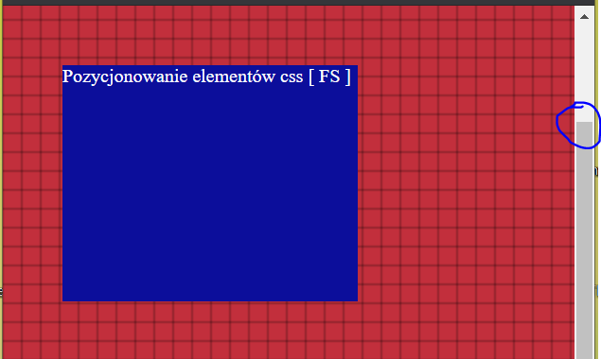
Pozycja sticky
position: sticky;
Jest przyklejone
.pozycje{
width: 250px;
height: 200px;
background-color: rgb(12, 14, 155);
position: sticky;
top: 50px;
}

Slide 13
Pozycjonowanie elementów
Właściwości „ustawiające”

Slide 14
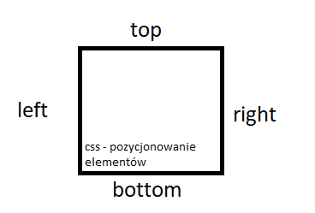
Właściwości ustawiające
Właściwości ustawiające to
Top
right
Bottom
left

Slide 15
Właściwości ustawiające
Właściwości ustawiające
Przykładowe jednostki
top
right
bottom
left
px
em
%

Slide 16
Pozycjonowanie elementów
Przykłady i ćwiczenia

Slide 17
Przykłady i ćwiczenia
Do prezentacji załączam pliki
Sprawdź się w ćwiczeniach
Index.html
Main.css
A.png
Przetestuj każdy sposób position
Sprawdź jak to działa modyfikując stronę
[np. zmieniając wartości]
OTWÓRZ PLIK INDEX.HTML

Slide 18
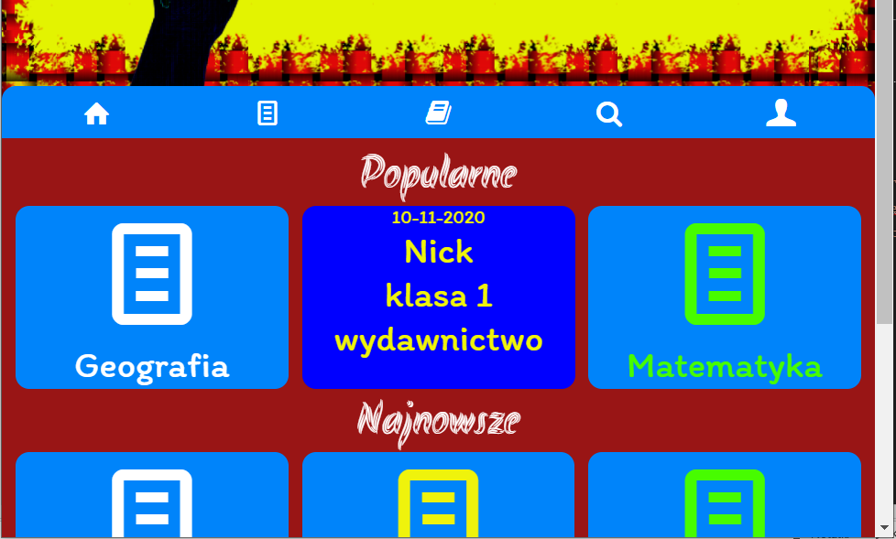
Oto przykład mojej strony na której zastosowałem właściwość position
Zobacz demo ->
.card {
/*karta*/
position: relative;
width: 100%;
height: 100%;
cursor: pointer;
transform-style: preserve-3d;
transform-origin: center right;
transition: ease-in-out all 0.5s;
}
.card__face {
position: absolute;
width: 100%;
height: 100%;
…
}
TUTAJ
UWAGA! Nie korzystaj z Internet EXPLORER

Slide 19
Pozycjonowanie elementów
Podsumowanie

Slide 20
Podsumowanie
ZAPAMIĘTAJ
Własność position, przydaje się w wielu sytuacjach
Istnieje pięć różnych wartości pozycji:
static, relative, fixed, absolute, sticky
Aby określić położenie używa się właściwości top, right, bottom i left

Slide 21
Dziękuję za UWAGĘ
😀
Skróty
Autor: Filip Szumowski
Wszystkie zdjęcie [w tym przykładów i kodu], wykonał autor Ⓒ Filip Szumowski 2020
Wszystkie pozostałe zdjęcia należą do domeny publicznej
START
Otwórz plik index.html
Otwórz domo strony
Zakończ prezentację
😀czy😐czy🙁?

Slide 22
KONIEC

Slide 23
UWAGA nie otworzysz tego pliku bezpośrednio z PP, nie ma możliwości aby wybrać względnego folderu
Będziesz musiał otworzyć go ręcznie
Wróć do poprzedniego slajdu

